Slide 1
非凡的愛 – 要到幾時？
何西阿書 10:1-15
成偉邦傳道
18/10/2020 雪梨華人基督教會

Slide 2
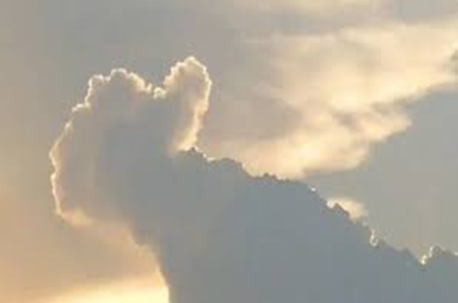
何西阿書第 8及 9 章
以色列人認為是好的，神眼中
卻為不好，要真正認識神。
以法蓮深深地敗壞，如在基比亞的日子一樣。耶和華必記念他們的罪孽，追討他們的罪惡。 (何西阿書 9:9)

Slide 3
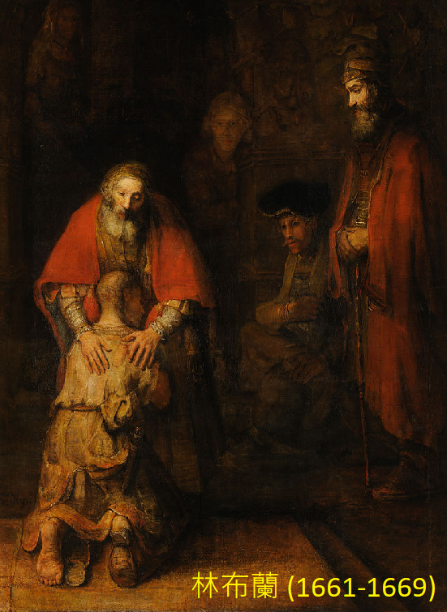
要到
幾時呢？

Slide 4
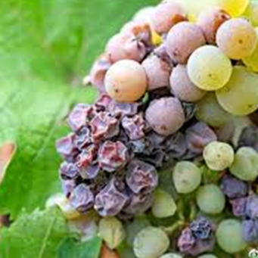
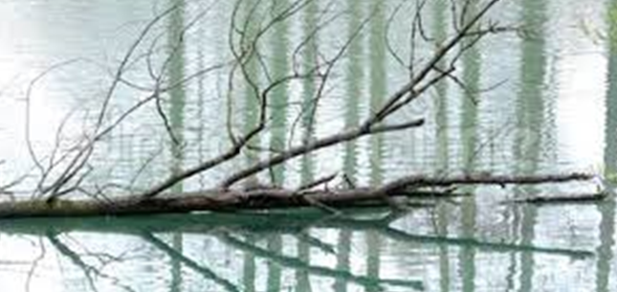
三個比喻
變質的葡萄樹 (10:1-4)
漂浮在水中的木條
(10:5-8)
馴良負軛的母牛犢
(10:9-15)

Slide 5
變質的葡萄樹 (何西阿書10:1-4)
^{10:1}以色列是茂盛的葡萄樹，結果繁多。
⁸你從埃及挪出一棵葡萄樹，趕出外邦人，把這樹栽上。⁹你在這樹跟前預備了地方，他就深深扎根，爬滿了地。¹⁰它的影子遮滿了山，枝子好像佳美的香柏樹。¹¹它發出枝子長到大海，發出蔓子延到大河。 (詩篇80:8-11)

Slide 6
變質的葡萄樹 (何西阿書10:1-4)
^{10:1}以色列是茂盛的葡萄樹，結果繁多。
果子越多，就越增添祭壇；地土越肥美，就越造美麗的柱像。² 他們心懷二意，現今要定為有罪。耶和華必拆毀他們的祭壇，毀壞他們的柱像。³ 他們必說： “我們沒有王，因為我們不敬畏耶和華。王能為我們做什麼呢？” ⁴ 他們為立約說謊言，起假誓，因此災罰如苦菜滋生在田間的犁溝中。

Slide 7
增添祭壇 (王上 12:26-29)
²⁶ (北國的王)耶羅波安心裡說：“恐怕這國仍歸大衛家。²⁷ 這民若上耶路撒冷去，在耶和華的殿裡獻祭，他們的心必歸向他們的主猶大王羅波安，就把我殺了，仍歸猶大王羅波安。” ²⁸ 耶羅波安王就籌劃定妥，鑄造了兩個金牛犢，對眾民說：“以色列人哪，你們上耶路撒冷去實在是難。這就是領你們出埃及地的神！” ²⁹ 他就把牛犢一隻安在伯特利，一隻安在但。

Slide 8
柱像
¹猶大王約沙法十八年，亞哈的兒子約蘭在撒馬利亞登基，做了以色列王十二年。 ² 他行耶和華眼中看為惡的事，但不至像他父母所行的，因為除掉他父所造巴力的柱像。
(王下3:1-2)
舊約聖經共出現了 21 次

Slide 9
心懷二意
敬拜的心懷二意
  耶和華必拆毀他們的祭壇，毀壞他們的柱像 (2節)
對王權心懷二意
  他們必說： “我們沒有王，因為我們不敬畏耶和華。王能為我們做什麼呢？” (3節)
立誓心懷二意
  他們為立約說謊言，起假誓 (4節)

Slide 10
漂浮在水中的木條 (何西阿書10:5-6, 8)
⁵撒瑪利亞的居民必因伯‧亞文的牛犢驚恐；它的百姓為它悲哀，它的祭司為它戰兢，因為榮耀已經離開它。⁶人必將牛犢帶到亞述，當作禮物獻給大王。以法蓮必蒙羞，以色列必因自己的計謀慚愧。…… ⁸亞文的丘壇，以色列犯罪的地方必毀壞，荊棘和蒺藜必長在他們的祭壇上。他們要向大山說：遮蓋我們！向小山說：倒在我們身上！ (新和修版)

Slide 11
漂浮在水中的木條 (何西阿書10:5-6)
⁵撒瑪利亞的居民必因伯‧亞文的牛犢驚恐；它的百姓為它悲哀，它的祭司為它戰兢，因為榮耀已經離開它。⁶人必將牛犢帶到亞述，當作禮物獻給大王。以法蓮必蒙羞，以色列必因自己的計謀慚愧。…… ⁸亞文的丘壇，以色列犯罪的地方必毀壞，荊棘和蒺藜必長在他們的祭壇上。他們要向大山說：遮蓋我們！向小山說：倒在我們身上！ (新和修版)

Slide 12
路加福音 23:27-31
²⁷ 有許多百姓跟隨耶穌，內中有好些婦女，婦女們為他號啕痛哭。 ²⁸ 耶穌轉身對她們說： “耶路撒冷的女子，不要為我哭，當為自己和自己的兒女哭。 ²⁹ 因為日子要到，…… ³⁰那時，人要向大山說「倒在我們身上！」，向小山說「遮蓋我們！」。³¹ 這些事既行在有汁水的樹上，那枯乾的樹將來怎麼樣呢？”

Slide 13

漂浮在水中的木條(何西阿書10:7)
至於撒馬利亞，她的王必滅沒，如水面的沫子一樣。
Samaria's king shall perish like a twig on the face of the waters.
撒馬利亞王必被消滅，他如木條在水面飄浮一樣。

Slide 14
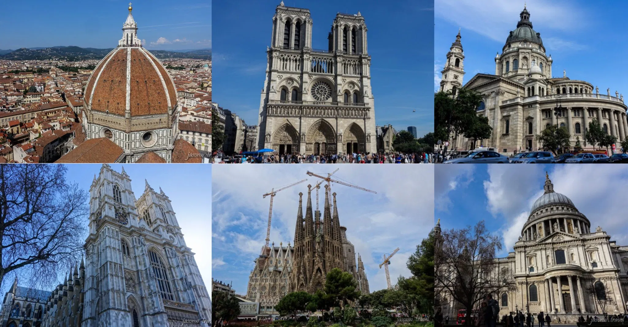
在2017年倫敦不少基督教教堂關門，但同時有 423 所新清真寺建成。
在2001至2017年間，倫敦多達 500 間教堂變成私人住宅，而同時穆斯林人數增長了近一百萬。
2012年和2014年間，自稱英國聖公會會友人數從人口的21%下降到人口的17%，相當於減少170萬人
沒有宗教信仰的
人數已超過基督
徒人數。

Slide 15
還有機會回轉嗎？ (何西阿書10:9-10)
⁹ 以色列啊，你從基比亞的日子以來時常犯罪。你們的先人曾站在那裡，現今住基比亞的人以為攻擊罪孽之輩的戰事臨不到自己。¹⁰ 我必隨意懲罰他們！他們為兩樣的罪所纏，列邦的民必聚集攻擊他們。
基比亞事件 –– 士師記 19-20 章

Slide 16
還有機會回轉嗎？ (何西阿書10:13-15)
¹³ 你們耕種的是奸惡，收割的是罪孽，吃的是謊話的果子。因你倚靠自己的行為，仰賴勇士眾多， ¹⁴ 所以在這民中必有鬨嚷之聲，你一切的保障必被拆毀，就如沙勒幔在爭戰的日子拆毀伯亞比勒，將其中的母子一同摔死。 ¹⁵ 因他們的大惡，伯特利必使你們遭遇如此。到了黎明，以色列的王必全然滅絕。

Slide 17
還有機會回轉嗎？ (何西阿書10:11-12)
¹¹ 以法蓮是馴良的母牛犢，喜愛踹穀，我卻將軛加在牠肥美(好)的頸項上。我要使以法蓮拉套，猶大必耕田，雅各必耙地。¹² “你們要為自己栽種公義，就能收割慈愛。現今正是尋求耶和華的時候，你們要開墾荒地，等他臨到，使公義如雨降在你們身上。”
以色列倔犟，猶如倔犟的母牛 (4:16)
他們投奔亞述，如同獨行的野驢 (8:9)

Slide 18
還有機會回轉嗎？ (何西阿書10:11-12)
¹¹ 以法蓮是馴良的母牛犢，喜愛踹穀，我卻將軛加在牠肥美(好)的頸項上。我要使以法蓮拉套，猶大必耕田，雅各必耙地。¹² “你們要為自己栽種公義，就能收割慈愛。現今正是尋求耶和華的時候，你們要開墾荒地，等他臨到，使公義如雨降在你們身上。”

Slide 19
還有機會回轉嗎？ (何西阿書10:11-12)
¹¹ 以法蓮是馴良的母牛犢，喜愛踹穀，我卻將軛加在牠肥美(好)的頸項上。我要使以法蓮拉套，猶大必耕田，雅各必耙地。¹² “你們要為自己栽種公義，就能收割慈愛。現今正是尋求耶和華的時候，你們要開墾荒地，等他臨到，使公義如雨降在你們身上。”

Slide 20
我們要為自己栽種公義……
現今正是尋求耶和華的時候。

Slide 21
完

